Slide 1
«Оказание педагогической помощи воспитанникам в конфликтной ситуации со сверстниками»
Семинар – тренинг
Матыцина Е.В., педагог-психолог МКОУ «Верх-Чебулинский районный детский дом»

Slide 2
: Конфликт - столкновение противоположно направленных целей, интересов, позиций, мнений, или взглядов оппонентов или субъектов взаимодействия.

Slide 3
Почему эта тема актуальна для воспитанников детского дома?

Slide 4
Упражнение «Разведчики»
Инструкция: Необходимо связаться с кем-нибудь глазами без слов, кивков или каких либо жестов.

Slide 5
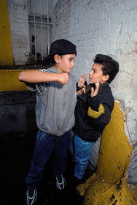
Задание: в течение 3 минут представить свое мнение относительно того, необходимо ли вообще вмешиваться в конфликты воспитанников или не стоит этого делать?

Slide 6
Развитие навыков ≪активного слушания≫
Активно слушать ребенка – это значит возвращать≫ ему в беседе то, что он вам поведал, при этом обозначив его чувство.
≪Активное слушание≫ – это способ сообщить ребенку, его внутреннему ≪Я≫, что вы слышите его чувства, они вам небезразличны и вас волнуют.

Slide 7
Техники активного слушания
безмолвное слушание - выжидающая, наклоненная к собеседнику поза, поддерживающее выражение лица, кивание головой в знак готовности слушать дальше;
уточнение – обращение с просьбой к собеседнику дополнить, разъяснить что-то из того, что он говорил, для того, чтобы понять его (например, клиент говорит: «В последнее время я очень плохо себя чувствую». Следует уточнение: «Поясните, пожалуйста, что вы имеете ввиду, что значит «я плохо себя чувствую?»).
пересказ – изложение своими словами того, что сказал собеседник, в начале беседы более полно, далее – выделяя и сохраняя то, что показалось слушающему главным, дальнейшее развитие мыслей собеседника – проговаривание подтекста высказывания собеседника.

Slide 8
Упражнение «Парафраз» (Повторение с помощью нескольких фраз главного смысла слов собеседника)
«Сегодня на уроке математики я не поняла одно задание и сказала об этом учителю, а он ответил, что нужно быть внимательнее»

Slide 9
1. Если я тебя правильно поняла, тебе не удалось разобраться с одним заданием по математике, и ты хотела, чтобы учитель помог тебе. А он не помог – это очень обидно.
2. Если я тебя правильно поняла, ты была очень невнимательна на уроке и поэтому не сумела справиться с заданием.

Slide 10
Упражнение «Парафраз» (Повторение с помощью нескольких фраз главного смысла слов собеседника)
«Когда я выходил из школы, мальчишки толкнули меня. Я упал и замарал брюки я ведь не специально, так получилось»

Slide 11
1. Если я тебя правильно поняла, ты опять подрался с мальчишками, но не сумел постоять за себя, к тому же все брюки испачкал.
2. Если я тебя правильно поняла, тебе неприятно, что мальчики толкнули тебя, и ты переживаешь за грязные брюки, опасаешься, что я буду тебя ругать.

Slide 12
Упражнение «Парафраз» (Повторение с помощью нескольких фраз главного смысла слов собеседника)
Сначала один участник рассказывает о какой-либо ситуации или говорит несколько фраз, отражающих ситуацию, описывающих ее.
Другой участник с помощью приема «парафраз» проверяет, правильно ли он понял собеседника. Затем партнеры в парах меняются ролями.

Slide 13
Задание: Написать в среднюю колонку те чувства, которые, по Вашему мнению, испытывает ребенок в этом случае, а в правую – варианты своих ответов ребенку.

Slide 14
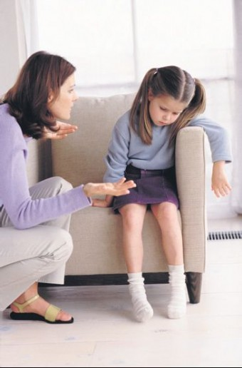
Правила оказания помощи воспитанникам в конфликте со сверстниками.
Правило № 1.
Выслушайте внимательно все жалобы, обиды.

Slide 15
Чего не следует делать.

Slide 16
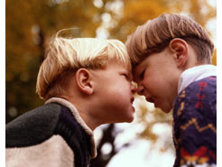
Правило № 2.
Помогите снять обиду, не дайте застрять, закрепиться раздражению и озлоблению в душе ребёнка.

Slide 17
Правило № 3.
Через некоторое время, когда ребёнок успокоился, обязательно, поговорите о том поведении, которого, на следующий день, ребёнок будет в состоянии придерживаться: спокойно разговаривать со своими вчерашними обидчиками, не обращать внимания на их дразнилки, приставалки, во время уйти от драчунов подальше, попросить помощи у взрослого.

Slide 18
Правило № 4.
На следующий день ОБЯЗАТЕЛЬНО узнайте у ребёнка как обстоят дела в школе, и если проблема продолжается – свяжитесь с учителем, выясните обстоятельства дела.

Slide 19
Упражнение «Горячий стул»
Говорить только хорошие пожелания, называть только положительные качества.

Slide 20
«Завершающий круг»
: «Что полезного я вынес из сегодняшнего занятия?»

Slide 21
Берегите себя и своих близких!
Спасибо за внимание!

